Slide 1

Group Dynamic
สิทธิเดช คุ้มเศรณี
นักจิตวิทยา

Slide 2
Human Action Type
Doer - นักปฎิบัติ
Thinker - นักคิด
Speaker - นักสื่อสาร
Observer - นักสังเกตการณ์

Slide 3
Doer- นักปฎิบัติ
ข้อดี
  พร้อมที่จะลองทำและเรียนรู้สิ่งใหม่ๆ
  เป็นผู้ให้ความร่วมมือชั้นเยี่ยม
  ทำงานที่ใช้ร่างกายได้ดี
ข้อเสีย
  ไม่ชอบการอ่านท่องจำ หรือจด
  เมื่อสับสนจะหยุดทำกิจกรรมนั้นๆ หรือทดลองทำจนกว่าจะสำเร็จ
  ระยะเวลาในการวางแผนค่อนข้างสั้น

Slide 4
Thinker - นักคิด
ข้อดี
  สามารถคิดวางแผนหรือกลยุทธที่ซับซ้อนได้
  เมื่อสนใจสิ่งใดจะพยามเรียนรู้สิ่งนั้นให้ได้
  ทำงานที่ละเอียดอ่อนได้ดี
ข้อเสีย
  บางครั้งคิดมากจนล้มเลิกความคิดนั้นไปเอง
  จดจ่อกับบางสิ่งมากเกินไปจนลืมบางจุดที่สำคัญ
  ขาดการสื่อสารที่ดี

Slide 5
Speaker - นักสื่อสาร
ข้อดี
  เป็นนักสื่อสารที่ดีมากๆ
  มีมนุษย์สัมพันธ์ที่ดีมาก กล้าแสดงออก
  ชอบพูดและฟัง เรียนรู้สิ่งต่างๆผ่านการสนทนา
ข้อเสีย
  พูดเกินความจำเป็น
  สนใจความรู้สึกของคนรอบข้างมากเกินไป
  การเรียนรู้ที่ดีสำหรับนักสื่อสารคือการพูดคุย จึงทำให้การสื่อสารทางเดียวไม่ค่อยเหมาะกับการเรียนรู้เท่าไหร่

Slide 6
Observer - นักสังเกตการณ์
ข้อดี
  สามารถมองเห็นภาพรวมของสิ่งต่างๆได้ดี
  สามารถมองเห็นในสิ่งที่คนอื่นมองข้ามไปได้
  ชอบคิดหรือมองในสิ่งที่แตกต่างจากผู้อื่น
ข้อเสีย
  ไม่ค่อยมีส่วนร่วมในการแสดงความคิด /ลงมือปฎิบัติ
  เมื่อตนประเมินแล้วว่าไม่มีทางเป็นไปได้ “จะหยุด”ไม่ลงมือทำสิ่งใด
  ไม่ค่อยชอบสื่อสาร

Slide 7

จุดเด่น VS จุดด้อย

Slide 8
(Johari's window)
1. open self คือ ตัวตนที่ตนเองรู้ และคนอื่นก็รู้
  เรารู้ว่าเราเป็นคนขยัน เพื่อนๆรอบตัวก็รู้ว่าเราเป็นคนขยัน
  เราเป็นคนที่พูดจาไพเราะสุภาพ เพื่อนๆก็รู้

Slide 9
2. blind self คือ ตัวตนที่คนอื่นรู้ แต่เราไม่รู้
  เราเป็นคนที่ขี้เหนียว แต่ไม่เคยรู้ตัวเลย แต่เพื่อนๆรอบตัวต่างรู้หมดว่าเราขี้เหนียว
  เราเป็นคนที่จุดเดือดต่ำ

Slide 10
3. hidden self คือ ตัวตนที่เรารู้แต่เพียงผู้เดียว แต่คนอื่นไม่รู้ เป็นส่วนที่เรารู้ตัวตลอดเวลาว่าเรามีข้อบกพร่องด้านใดเก็บไว้เป็นความลับเฉพาะตัวคนเดียว ไม่ยอมเปิดเผย
  เราเป็นคนไม่เก่งภาษาอังกฤษ แต่ก็พยายามปกปิด เพื่อนๆก็ไม่รับรู้
  เราเป็นคนกลัวเงาะมาก แต่เก็บอาการทุกครั้ง

Slide 11
4. unknown self คือตัวตนที่เราไม่รู้ และคนอื่นก็ไม่รู้ เราสามารถคนพบตัวตนตรง area นี้ได้หากว่าเราลองไปทำกิจกรรมอื่นๆที่ไม่คุ้นเคย
  เราอาจไม่รู้ว่าเรามีพรสวรรค์ทางด้านดนตรี เพราะไม่เคยเล่นดนตรีเลย คนอื่นก็ไม่รู้
  เราอาจไม่เคยรู้เลยว่าเป็นคนที่มีความสามารถด้านการทำอาหาร

Slide 12
การสื่อสารเชิงสร้างสรรค์
การพูดแง่บวก
การให้กำลังใจ
การชมเชย
การมองหาสิ่งดี
การให้โอกาสในการแสดงออก

Slide 13
การทำงานเป็นทีม
หน้าที่
  นักออกแบบ
  ฝ่ายจัดซื้อ
  ฝ่ายขาย
  ฝ่ายผลิต

Slide 14
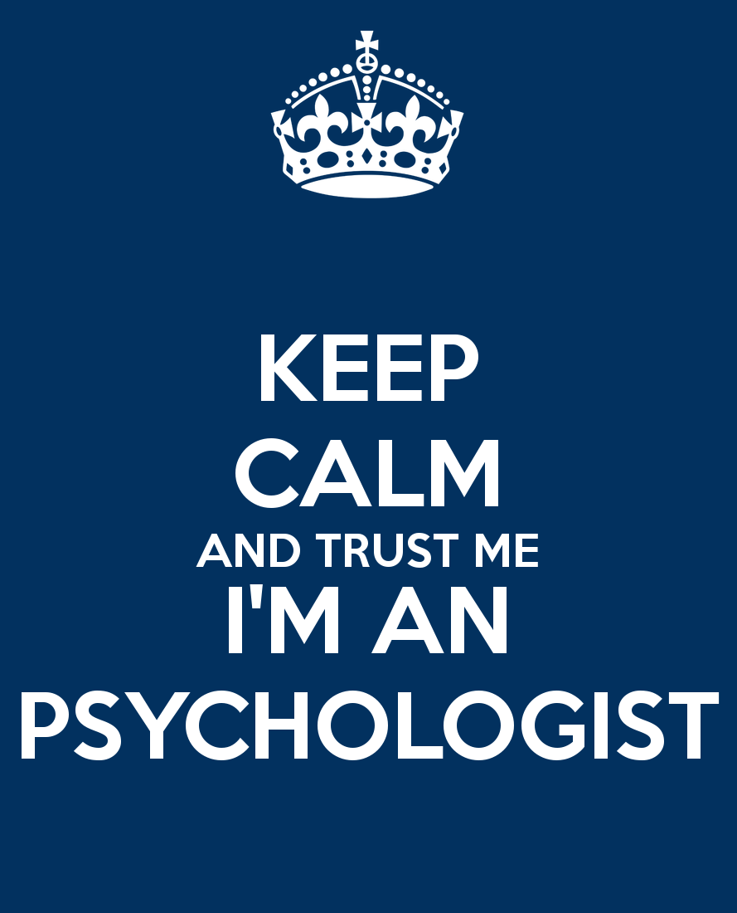
END

